Slide 1
Finalizando los Requerimientos del Software.

Slide 2
Requerimientos del Software.

Slide 3

Requerimientos del Software.
Las necesidades de los diferentes interesados de un software deben ser gestionadas desde su definición hasta su aprobación definitiva, lo que permite establecer las bases iniciales a partir de las cuales se seguirá el desarrollo del software.
La definición de necesidades es abordada en Ingeniería de software por el proceso de gestión de los requerimientos.

Slide 4

Requerimientos del Software.
La ingeniería de requisitos es la disciplina que define las actividades y técnicas necesarias para la determinación de las características de un sistema software, de manera que satisfaga las necesidades de clientes y usuarios en forma integrada al entorno en el que se utilice.

Slide 5

Requerimientos del Software.
Además, define la forma gestionar las peticiones de cambios en los requerimientos y la trazabilidad de los requisitos.

Slide 6
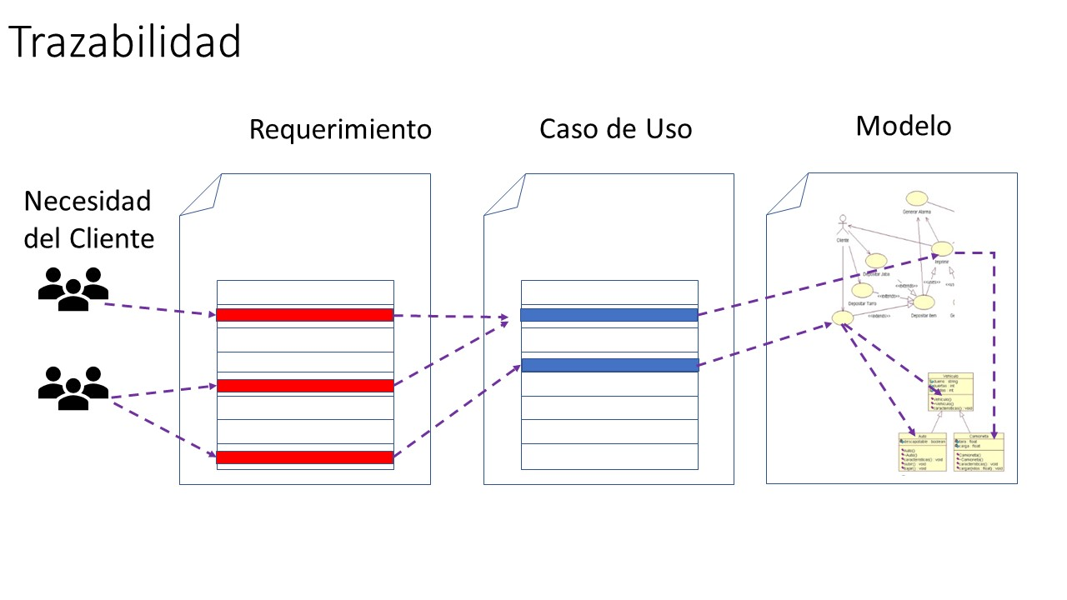
Requerimientos del Software.
La trazabilidad permite verificar si un requerimiento está considerado en los modelos de especificación o módulos de software, permitiendo identificar el origen de un requerimiento al momento de efectuar algún cambio.

Slide 7
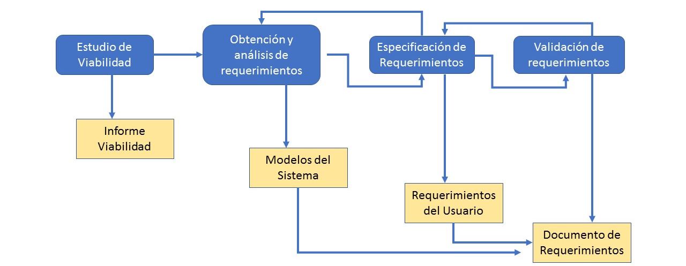
Requerimientos del Software.
La ingeniería de requisitos define diversas actividades para el proceso de gestión de requisitos, las cuales se materializan en diversos entregables.
Al inicio del proceso, se realizan las actividades de evaluación de la factibilidad del sistema, como solución a la necesidad del cliente.

Slide 8
Requerimientos del Software.
Posteriormente, se realizan las actividades de obtención y análisis, las que implican efectuar clasificaciones y priorización de requisitos, los que deben ser validados en su calidad y aprobados para formalización.
Finalmente, la especificación de los requisitos se presenta en diversos documentos estructurados de acuerdo estándares o definiciones establecidas.

Slide 9
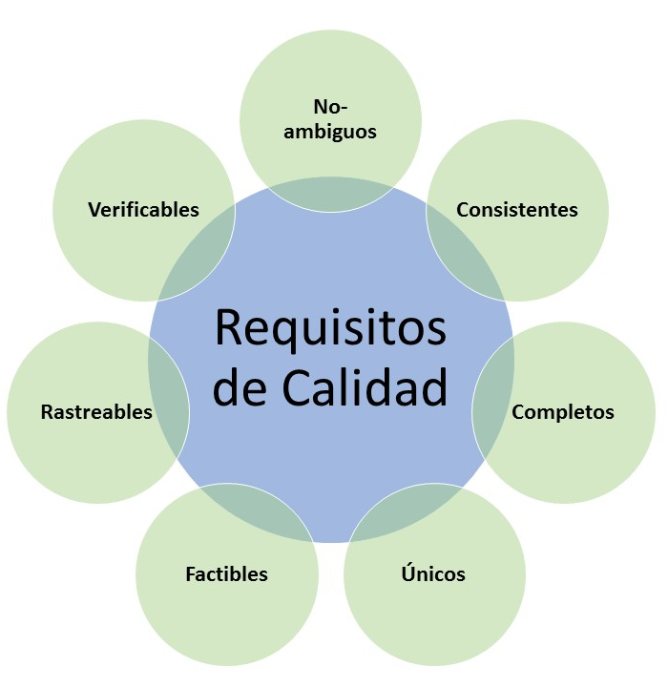
Requerimientos del Software.
Para evaluar la calidad de la definición de los requisitos, debemos recordar que existen diversos atributos que deben cumplir los requisitos, deben ser no-ambiguos, consistentes, completos, únicos, factibles, rastreables y verificables.

Slide 10
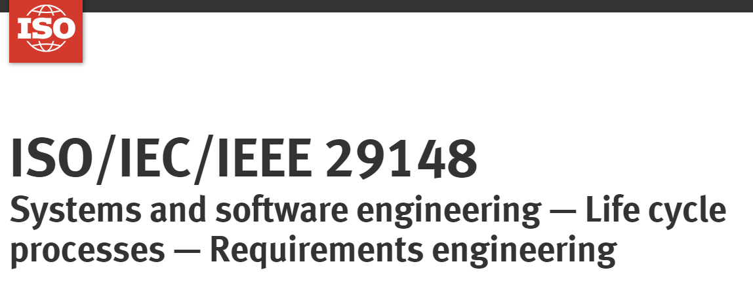

Estándar para Requerimientos de Software
Para realizar el proceso ingeniería de requisitos, podemos utilizar lineamientos y formatos definidos por estándares o por la industria, tales como el estándar ISO/EIC/IEEE 29148 de Ingeniería de Requisitos

Slide 11
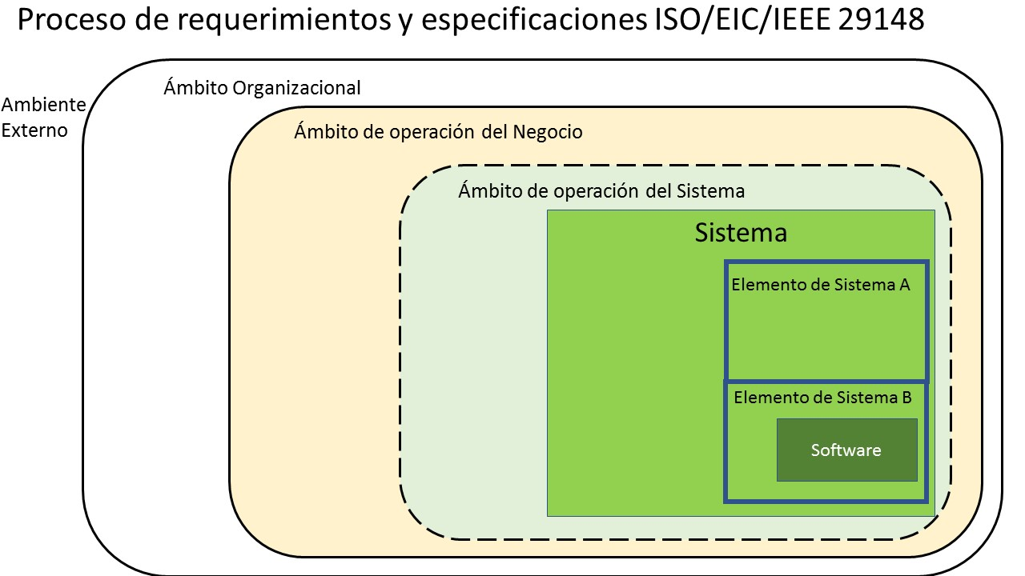
Estándar para Requerimientos de Software
El estándar ISO/EIC/IEEE 29148 considera procesos en varias perspectivas, incluye la visión de negocio de los interesados, la visión del sistema y la visión del software como aspecto más específico, relacionados con el diseño lógico, la arquitectura, seguridad, operación y otros, definiendo una estructura de documentación mucho más completa.

Slide 12
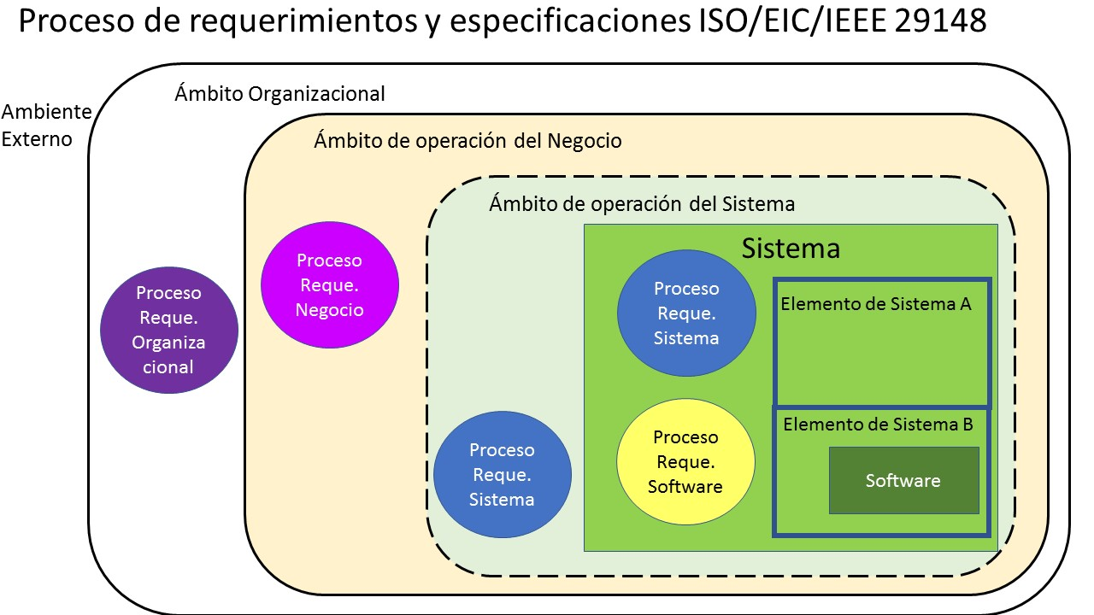
Estándar para Requerimientos de Software
En cada ámbito se realizan procesos de definición de requisitos, los que generan entregables que son necesarios como entrada a los procesos y trabajan en conjunto para apoyar la ingeniería de requisitos.

Slide 13

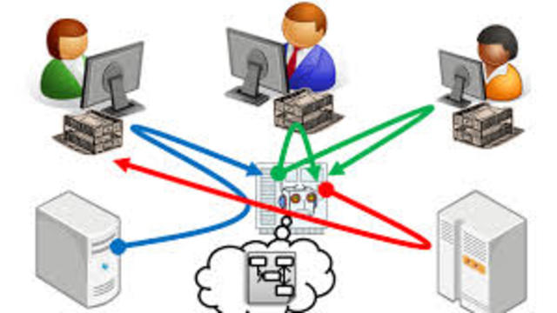
Estándar para Requerimientos de Software
ISO/EIC/IEEE 29148 establece 3 entregables para considerar las diferentes visiones de los requerimientos.
Para documentar la visión de negocio, el estándar define documentar los Requerimientos de los interesados o StRS, que significa Stakeholder Requirements Specification.
Para documentar la visión del sistema, el estándar define documentar los Requerimientos del Sistema o SyRS que significa System Requirements Specification.

Slide 14

Estándar para Requerimientos de Software
Para documentar la visión más específica del software, define el documento Requerimientos del Software o SRS que significa Software Requirements Specification.
El trabajo conjunto de estos procesos y documentos, son una guía para poder enfrentar la ingeniería de requisitos, es posible que determinadas organizaciones realicen adaptaciones ajustadas a su realidad o necesidades

Slide 15
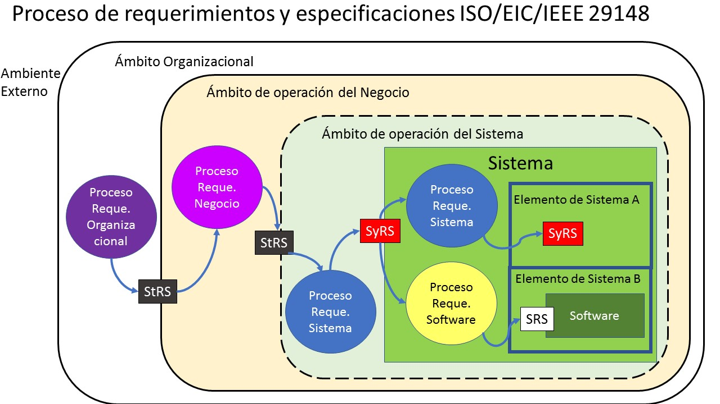
Estándar para Requerimientos de Software

Slide 16
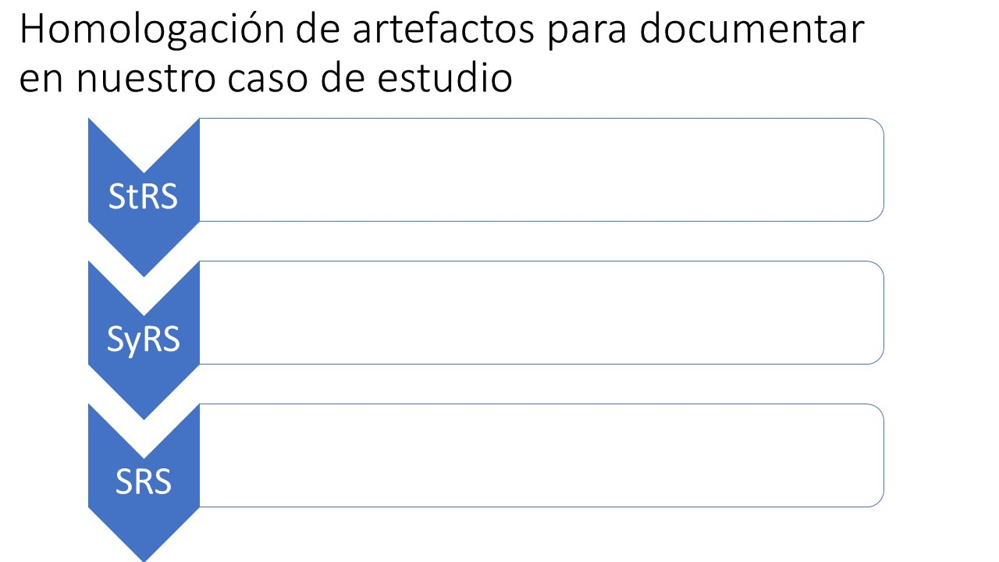
Estándar para Requerimientos de Software
La especificación de los requerimientos desde las 3 visiones implica 3 procesos principales:
Definición de los requerimientos de los Stakeholder
Definición de los requerimientos del Sistema
Definición de los requerimientos del Software

Slide 17

Proceso de definición de los requerimientos de los Stakeholder
Se deben identificar los interesados en el sistema y su clasificación.
Definir las restricciones del sistema, acuerdos existentes, decisiones de gestión y decisiones técnicas.
Se deben señalar los servicios requeridos correspondientes a escenarios, entornos operativos y de soporte de forma preliminar y de alto nivel.
Identificar la interacción de los usuarios con el Sistema
Analizar el conjunto completo de requisites de stakeholder obtenidos.

Slide 18
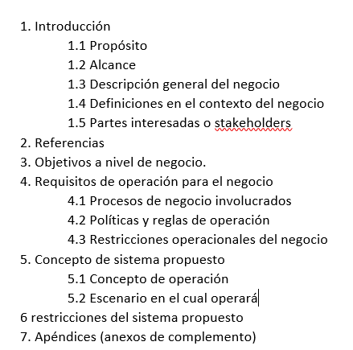
Documento de Requisitos de los Stakeholders
Propuesta de contenidos de un Documento StRS.

Slide 19
Ejemplo de Requisitos de los Stakeholders
Lectura (entrega) del caso Agencia de Turismo.
En este caso podemos observar que existe una necesidad de negocio y una solicitud de solución a través del desarrollo de un sistema de software, de esta solicitud podemos identificar:
Descripción General del negocio:
venta de servicios de turismo que incluyen viajes, estadía y actividades en paquetes turísticos.
Partes interesadas (stakeholders):
Ejecutivos de ventas, Directorio, Clientes, Tesorería.

Slide 20
Ejemplo de Requisitos de los Stakeholders
Objetivos a nivel de negocio:
trasparentar la venta de paquetes turísticos y otorgar mayor confianza a los clientes.
Proceso de negocio involucrado:
Venta de Viajes de Estudio.
Concepto de operación:
Operación normal en sucursales y casa matriz en horarios de oficina y para consulta de clientes 24 horas on line.
Escenario en que operará el sistema:
Venta de paquetes turísticos para giras de estudio.
Restricciones del sistema:
El sistema no permitirá contratar servicios on line, sólo consulta a clientes con contrato, sólo para los usuarios en sucursales o casa matriz se podrá registrar contratos. Se debe utilizar la infraestructura tecnológica actual.

Slide 21
Documento de Requisitos del Sistema SyRS
Se deben identificar las especificaciones técnicas para el sistema respecto del uso previsto con el humano.
Define el sistema de una perspectiva de alto nivel, requisitos desde la perspectiva del dominio, información general de los objetivos, su entorno y las restricciones, supuestos y requisitos no funcionales.
Puede incluir modelos conceptuales para ilustrar el contexto del sistema, escenarios de uso, las principales entidades de dominio, datos, información y flujos de trabajo.

Slide 22
Documento de Requisitos del Sistema SyRS
El propósito es proporcionar una descripción de lo que debe hacer el sistema, respecto de las interacciones con su entorno externo.
Un SyRS considera el conjunto de requisitos que constituyen la especificación y su representación, debe ser entendible tanto por el adquirente como por los especialistas .

Slide 23
Proceso de definición de los requerimientos del Sistema
Se deben definir el alcance del sistema.
Especificar los requerimientos de alto nivel que el sistema debe realizar.
Definir medidas técnicas y de calidad que permitan posteriormente evaluar los logros.
Especificar requisitos relacionados con cualidades críticas, como rendimiento, seguridad, fiabilidad, disponibilidad y soportabilidad.
Análisis de integridad de los requisitos del sistema.
Demostrar trazabilidad entre los requerimientos del Sistema y los requerimientos de los stakeholders.

Slide 24
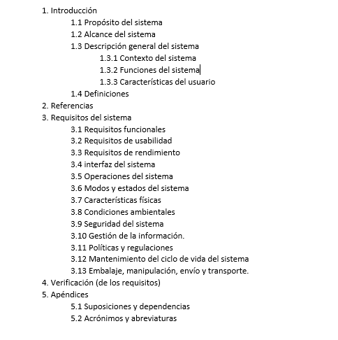
Documento de Requisitos del Sistema SyRS
Propuesta de contenidos de un Documento SyRS.

Slide 25
Ejemplo documento requisitos del sistema
Lectura del caso Agencia de Turismo.
En este caso podemos observar que existen requisitos asociados al software, de alto nivel funcionales y no funcionales, de esta solicitud podemos identificar:

Slide 26
Ejemplo documento requisitos del sistema
Descripción general del sistema:
Sistema para gestión de contratos de la agencia de turismo y para entregar información a los clientes.
Propósito del sistema :
Registrar contratos y pagos de giras de estudio y entregar información de sus pagos.
Alcance del sistema:
Registro de contratos y pagos, no considera pagos en línea a clientes.
Contexto del sistema:
Se enmarca en el desarrollo de mejoras a la gestión y debe coexistir con procesos actuales de la empresa.

Slide 27
Modos y estados del sistema:
El sistema debe operar en sucursales y casa matriz en horarios de oficina y para consulta de clientes 24 horas on line. En caso de problemas el sistema debe operar sólo en modo consulta o dejar de operar en toda modalidad si la situación lo amerita.
Características del usuario:
El usuario del módulo de contratos y pagos es un ejecutivo que debe contar con formación intermedia en uso de computadores y ofimática. El usuario externo debe contar con formación básica en navegación Web.
Interfaces del sistema:
Interfaz con hardware de impresión.
Interfaz de software con visor de documentos PDF.

Slide 28
Ejemplo Requerimientos funcionales del sistema
Permitir al ejecutivo de ventas, registrar y mantener la información del contrato efectuado por el curso, registrando la información necesaria.
Entregar un reporte del estado de la cuenta del alumno, indicando los aportes efectuados y el saldo por completar, de acuerdo con los servicios contratados.
Permitir al personal de la agencia y a los apoderados, consultar el contrato con sus servicios adicionales contratados.
Se debe poder enviar correos electrónicos al representante del curso y al ejecutivo de la agencia, cuando se realicen depósitos en la cuenta del curso.

Slide 29
Ejemplo Requerimientos funcionales del sistema
Para el ejecutivo de la agencia se debe permitir consultar los montos depositados por un curso.
Permitir subir documentos digitales y publicar información referente al contrato y los servicios.
Mantener la información necesaria para el funcionamiento del sistema, tales como, tipos de actividades, clientes, usuarios, destinos y otros requeridos.
Para el Dueño de la agencia el sistema debe permitir obtener un reporte de estado de avance de los pagos de los clientes.

Slide 30
Ejemplo Requerimientos No funcionales del sistema
El sistema debe generar los reportes en formato PDF.
La aplicación debe integrarse con una plataforma de correo.
El sistema debe estar disponible las 24 horas en el caso del módulo de consultas a clientes
Los cálculos deben ser comprobables en cuanto a su fiabilidad, por lo tanto deben ser exactos y precisos.
El sistema debe operar en una arquitectura WEB para acceso en forma remota.
El sistema debe presentar niveles de usabilidad que permitan a usuarios con formación básica operar el sistema.
El sistema debe permitir facilidad de aprendizaje para todos los usuarios.

Slide 31
Documento de Requisitos del Software SRS
Es una especificación para un producto de software, programa o conjunto de programas que realiza ciertas funciones en un entorno específico, de acuerdo a los requisitos del Sistema.
El software puede estar orientado a cubrir todas las funcionalidades del proyecto de desarrollo o puede ser parte de un sistema mayor.
Cuando es parte de un sistema mayor, se documenta y se hace hincapié en la especificación de las interfaces entre el sistema mayor y el software que se está documentando
Se deben definir todas las capacidades requeridas, así como las condiciones y restricciones bajo las cuales el software tiene que funcionar y los enfoques de verificación de los requisitos.

Slide 32
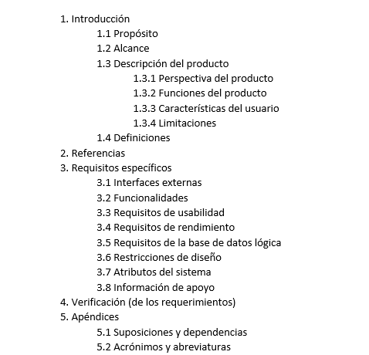
Documento de Requisitos del Software SRS
Propuesta de contenidos de un Documento SRS.

Slide 33
Documento de Requisitos del Software SRS
Esta parte de la documentación implica utilizar lo anteriormente definido (StRS y SyRs) y detallar aspectos del sistema orientado a lograr definiciones claras para los desarrolladores de software.
Se debe profundizar en:
Especificar con claridad los requerimientos funcionales y no funcionales.
Utilizar matrices, plantillas o tablas de información de detalle.
Los requerimientos indicados en el StRS son tratados como de alto nivel y en este nivel de detalle pueden ser separados en requerimientos específicos o casos de uso.
En metodologías ágiles los requerimientos de alto nivel son denominados Épicas y los requerimientos específicos son denominados historias de usuario.

Slide 34
Ejemplo de Requisito funcional en el SRS

Slide 35
Ejemplo de Requisito funcional en el SRS
En el caso de metodologías ágiles, las historias de usuarios con más específicas en los criterios de aceptación, ya que están ligadas a metodologías de programación con un proceso de pruebas rápido, lo que implica usar estos criterios al realizar las pruebas funcionales y verificar su cumplimiento.

Slide 36
Ejemplo de Requisito funcional en el SRS
Ejemplo Historia de Usuario

Slide 37
Tipos de Requerimientos
Cabe recordar que la asignatura “Diseño y gestión de requisitos” abordó la especificación y documentación de requisitos, sin embargo es necesario recordar algunos aspectos:
Requerimiento Funcional: Lo que debe hacer el software, funcionalidades del producto.
Requerimiento no Funcional: características o atributos que debe cumplir el software, por ejemplo, rendimiento, seguridad u otras.

Slide 38

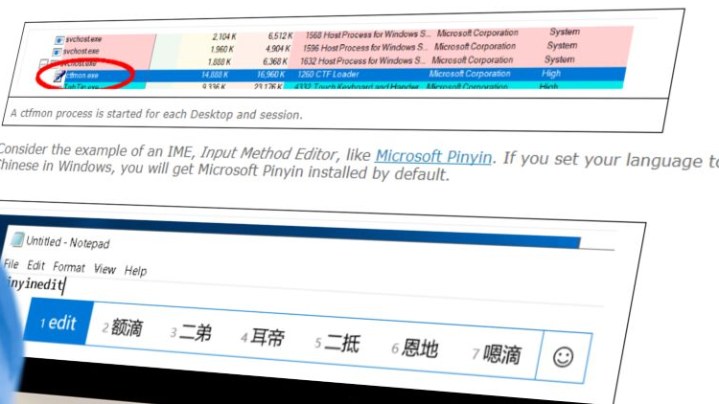
Requerimiento Funcional
Requerimiento Funcional del Usuario: Funcionalidades del software que son explotadas por un usuario (actor), generalmente a través de interfaces gráficas que relacionan al humano con el software, Ej, “Registro de Ventas”.
Requerimiento Funcional del sistema: funcionalidades que debe cumplir la aplicación pero en forma interna, sin necesidad de interacción directa del usuario, por ejemplo, “la aplicación debe calcular el IVA en cada venta”.

Slide 39

Requerimiento No Funcional
Los requerimientos no funcionales los podemos clasificar, por ejemplo, en :
Del producto.
Rendimiento
Seguridad
Disponibilidad
Fiabilidad
Usabilidad
Otros.

Slide 40

Requerimiento No Funcional
De la organización.
Normas.
Estándares.
Del entorno.
Legales
Interoperabilidad

Slide 41
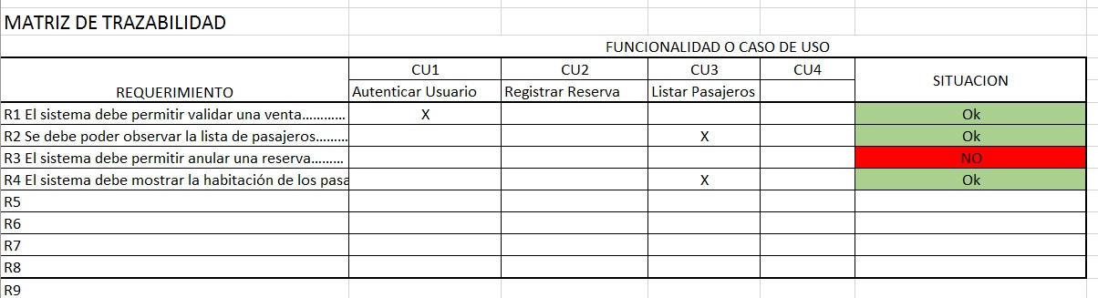
Requerimientos del Software.
Para analizar el cumplimiento de los requerimientos, la matriz de trazabilidad de requerimientos permite señalar si cada uno de ellos está siendo incluido en las funcionalidades del sistema, por ejemplo, en los casos de uso o historias de usuario.

Slide 42
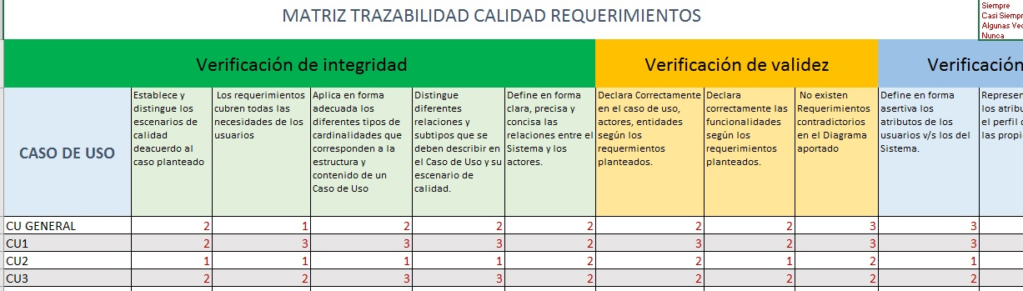
Requerimientos del Software.
La matriz de calidad de requerimientos permite señalar si cada funcionalidad definida para el sistema cumple con los diversos atributos de los requisitos.

Slide 43

Finalizando los Requerimientos del Software.
En resumen, los diversos estándares que hemos considerado nos han entregado un guía para obtener, definir, analizar y presentar los requerimientos del sistema desde diferentes perspectivas, del negocio, del sistema y del software.
Con una definición clara de los requerimientos podemos iniciar el diseño de nuestra solución, es decir, teniendo claro el “qué se debe hacer“ podemos comenzar a trabajar en el “Cómo lo vamos a hacer.”

